Slide 1
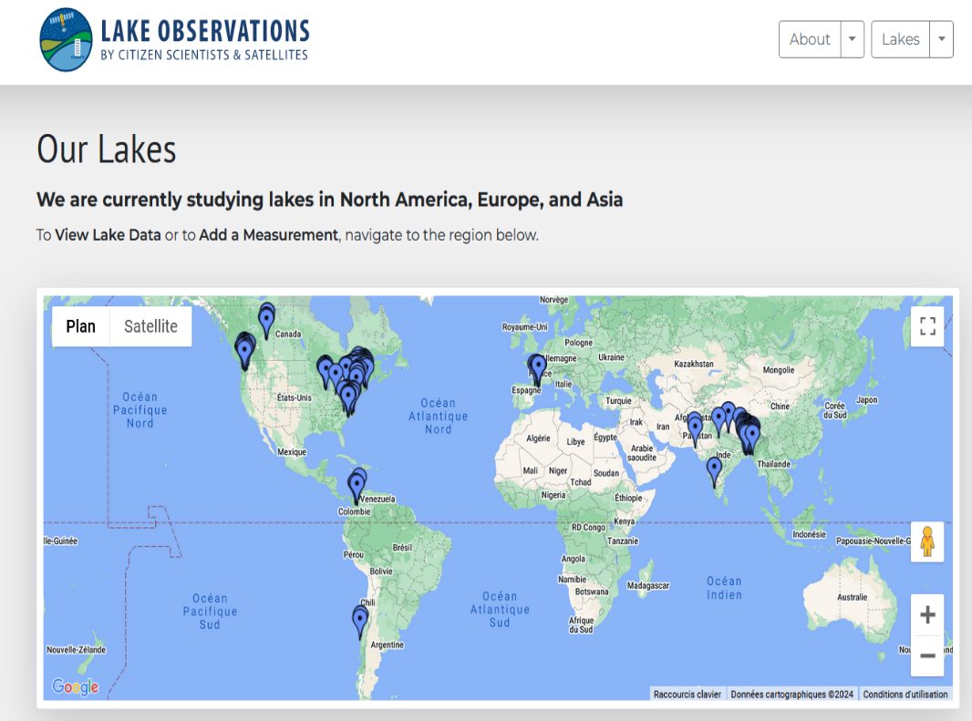
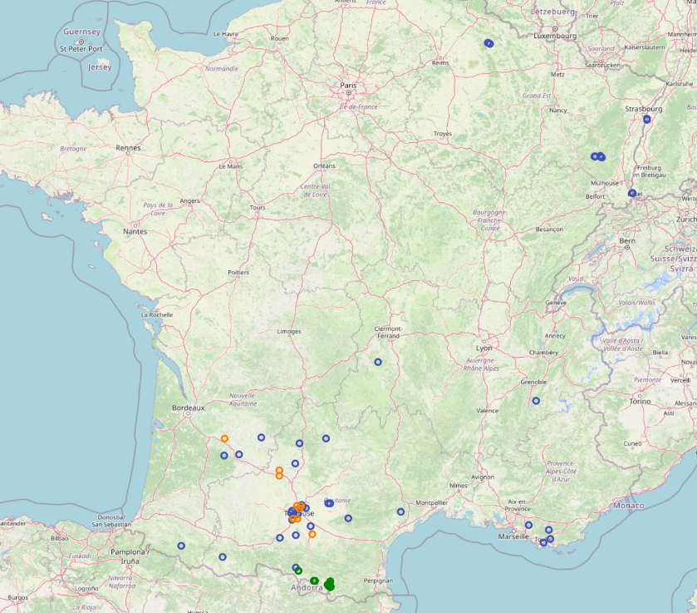
OECS : Observation des Eaux continentales par des Citoyens et des Satellites. Une déclinaison Nationale du projet LOCSS porté par nos collègues Américains. Un réseau d’observation des hauteurs d’eau sur des rivières et des lacs en France.

Slide 2
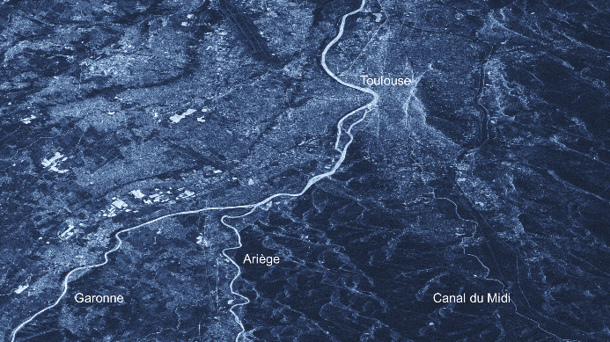
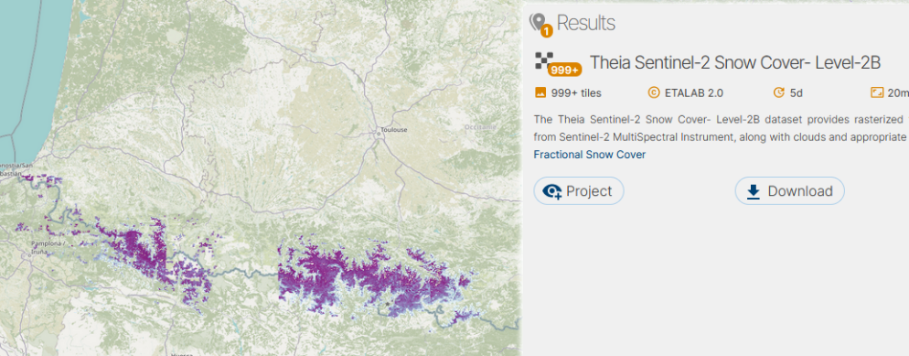
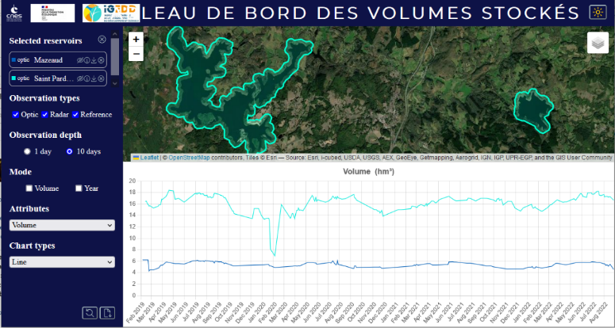
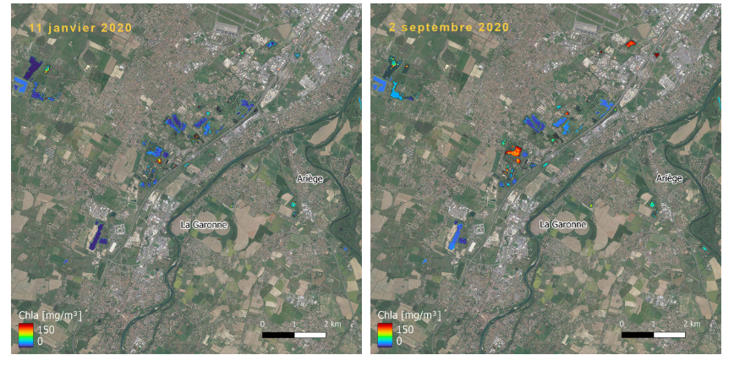
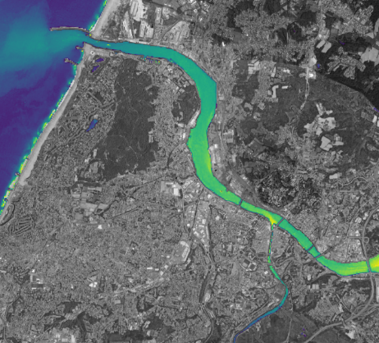
Des satellites au service du territoire … Observation des surfaces d’eau, d’étendue de neige, de la qualité des eaux, de l’humidité des sols, de la couverture végétale, des indices de sécheresse, de la dynamique océanique sur le littoral, etc … Des produits disponibles au sein d’un catalogue en libre consultation https://hydroweb.next.theia-land.fr/

